Slide 1
Perancangan dan Pemrograman Web
Week 5 -
Perintah Dasar PHP
Oleh: Chaerul Anwar, MTI

Slide 3
PENGANTAR PHP
PHP merupakan bahasa pemrograman berbasis web yang memiliki kemampuan untuk memproses dan mengolah data secara dinamis.
PHP dapat dikatakan sebagai sebuah server-side embedded script language, artinya semua sintaks dan perintah program yg ditulis akan sepenuhnya dijalankan oleh server, tetapi dapat disertakan pada halaman HTML biasa
Pada umumnya semua aplikasi yang dibangun menggunakan PHP akan memberikan hasil pada web browser, tetapi prosesnya secara keseluruhan dijalankan pada server.

Slide 4
PENGANTAR PHP (2)
Beberapa kelebihan PHP :
- Cara koneksi dan query database yg sederhana
- Dapat bekerja pada sistem operasi berbasis windows,
Linux, Mac OS dan kebanyakan varian UNIX.
- Biaya yang dibutuhkan untukmenggunakan PHP tidak
mahal, bahkan gratis
- Mudah digunakan karena memiliki fitur dan fungsi
khusus untuk membuat web dinamis
- Security system yang cukup tinggi
- Waktu eksekusi yang lebih cepat dibandingkan dengan
bahasa pemrograman web lainnya berorientasi pada
server-side scripting
- Akses ke sistem database yang lebih fleksibel dan mudah, seperti
MySQL

Slide 5
PENGANTAR PHP (3)
PHP adalah bahasa scripting yang menyatu dengan HTML dan dijalankan pada server side. Artinya semua sintaks yang kita berikan akan sepenuhnya dijalankan pada server sedangkan yang dikirimkan ke browser hanya hasilnya saja.
PHP/FI merupakan nama awal dari PHP. Dibuat pertama kali oleh Rasmus Lerdoff. Awalnya merupakan program CGI yang dikhususkan untuk menerima input melalui form yang ditampilkan dalam web browser.
PHP secara resmi merupakan singkatan dari PHP-Hypertext Pre-processor
Jika bermaksud membuat Web menggunakan PHP, maka terlebih dahulu harus mengaktifkan Web Server. Untuk mencoba skrip PHP, tidak perlu mempunyai server yang terhubung ke internet. Kita dapat mengujinya dengan menggunakan sebuah komputer yang bertindak sebagai server dan sekaligus sebagai klien
Web Server yang dapat digunakan : Apache, IIS, Xitami

Slide 6
XAMPP
Xampp adalah salah satu paket instalasi Apache, PHP dan MySQL secara instan yg dpt digunakan utk membantu proses instalasi produk tersebut.
XAMPP juga memberikan fasilitas pilihan penggunaan PHP 4 atau PHP 5
Sama halnya dengan PHP, XAMPP bersifat free untuk digunakan

Slide 7
XAMPP (2)
Dalam paket XAMPP, kita akan memperoleh beberapa fitur :
- Apache
- Cgi – Bin
- PHP
- MySQL
- FTP
- Mercury Mail (SMTP)
- PHP MyAdmin
- perl
- Webalizer
- dll

Slide 8
Dasar Pemrograman PHP
Script PHP disimpan sbg plain text dlm format ASCII, yg memungkinkan script PHP dpt ditulis di hampir semua text editor seperti : notepad, wordpad, dll.
Script PHP adalah kode yang disertakan di sebuah halaman HTML & kode tsb dijalankan oleh server yg akan dieksekusi sebelum dikirim ke browser

Slide 9
Dasar Pemrograman PHP
Sebelum memulai file PHP pertama, perlu diketahui bahwa file PHP harus diletakkan pada home direktori jika pada apache biasanya berada di c:\apache\htdocs Jika menggunakan xampp berada di d:\xampp\htdocs. Jika menggunakan IIS berada di c:\inetpub\wwwroot

Slide 10
Dasar Pemrograman PHP (2)
Contoh File PHP (contoh.php) :
<html>
<head> <title> Latihan php </title> </head>
<body>
<?php
Print("PHP Terpasang dalam HTML <br />");
echo ("Hallo ini php ku yang pertama <br /> ");
ECHO "<b>Hai </b>apa kabar";
//seperti di java atau C komentar menggunakan simbul 2 garis / dan tidak di proses
?>
</body>
</html>
pada file.html HTTP server hanya melewatkan content dari file menuju ke browser. Server tdk mencoba utk mengerti atau memproses file krn itu adalah tugas browser utk melakukan kompilasi hasil program.

Slide 11
Dasar Pemrograman PHP (3)
File berekstensi .php akan ditangani scr berbeda, file yg memiliki kode php akan diperiksa. Web server akan mulai bekerja
Penulisan script PHP memiliki aturan sebagai berikut :
- Diawali <?php dan diakhiri ?> atau
diawali <? dan diakhiri ?>
- <script language=“php”> dan </script>

Slide 12
Dasar Pemrograman PHP (4)
Perintah2 PHP dpt disisipkan di bagian manapun dokumen HTML, yg perlu dilakukan hanyalah menyisipkannya di script HTML & menyimpannya sbg *.php.
Latihan 1:
<HTML>
<HEAD>
<TITLE>Menyisipkan PHP di Dokumen
HTML</TITLE>
</HEAD>
<BODY>
Contoh PHP yang terpasang pada HTML:<BR />
<P>
<?php
echo (“Belajar Pemrograman PHP sangat mudah!!!”);
?>
</BODY>
</HTML>

Slide 13
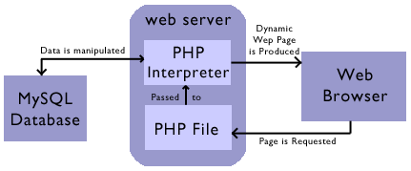
Skema Hubungan
Web Browser-Web Server-PHP

Slide 14
Syntax PHP
Seperti bahasa C (PHP’s Syntax Is C-Like)
Ditandai dengan:
Misal:
<?php
……….
?>
Statement (pernyataan) dipisahkan dengan ;
<?php
echo “selamat datang<br>”;
print “terima kasih”;
?>
Penjelasan:
Diawali dengan <?php, diakhiri dengan ?>
Echo diperlukan untuk menampilkan. Selain itu dapat menggunakan printf.
Tulisan yang muncul di browser :
selamat datang
terima kasih

Slide 15
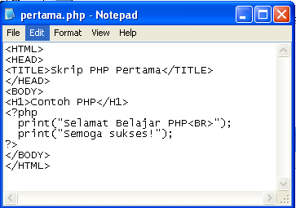

Contoh Skrip PHP
Output :
Bentuk Umum Penulisan Skrip PHP :
<?php
pernyataan ;
?>

Slide 16
Komentar
PHP memberikan banyak pilihan untuk menuliskan komentar. Cara penulisannya merupakan adopsi dari gaya penulisan komentar pada bahasa C, C++ yaitu :
<?php
/*
echo “karena diapit oleh /* maka seluruh tidak dicetak";
echo “ini tidak diproses juga”;
*/
echo “Tulisan ini muncul di halaman Web”;
?>
<?php
echo "Kalimat ini akan dicetak"; // Bagian ini hanya merupakan komentar
?>
Tipe komentar Unix shell
<?php
echo "kalimat ini akan dicetak"; # Ini adalah komentar tipe Unix shell
?>

Slide 17
Variabel, Tipe Data dan Konstanta
Variabel berfungsi menyimpan nilai yang dapat diubah sewaktu-waktu
  Aturan pemberian nama variabel dalam PHP :
    Karakter yang dapat digunakan, yaitu huruf, angka dan garis bawah (_)
    Karakter pertama harus huruf atau garis bawah
    Sebelum karaketer pertama diawali dengan tanda $
    Panjang pengenal bisa berapa saja
    Huruf besar dan kecil dibedakan
Tipe Data dalam PHP :
  Integer, menyatakan tipe data bilangan bulat
  Double , menyatakan tipe data bilangan real
  String, menyatakan tipe data teks/deretak karakter
Konstanta, menyatakan nilai yang tetap di dalam program. Penulisannya selalu diapit tanda petik tunggal atau petik ganda

Slide 18
Operator
Jenis operator dalam PHP:
Operator Aritmetika (+, -, *, /, %)
Operator String (.)
Operator Increment/Decrement (++, --)
Operator Bitwise (&, |, ^, ~, >>, <<)
Operator Pembanding (==, <, >, <=, >=, !=, <>)
Operator Logika (and/ &&, or / ||, xor, !)
Operator Penugasan (+=, -=, /=, %=, |=, ^=, .=)

Slide 19
Contoh Penamaan Variabel
Variabel Keterangan
$Harga Satuan Salah, karena ada spasi
$Upah/Harian Salah, karena ada tanda /
4persegi Salah, karena diawali angka
$_4persegi Benar
$GajiTotal Benar
$Nama_Tamu Benar

Slide 20
Variabel Server Web
DOCUMENT_ROOT
PHP_SELF
HTTP_USER_AGENT
REMOTE_ADDR
SERVER_NAME
SERVER_SOFTWARE
SERVER_PORT
SERVER_PROTOCOL
REQUEST_METHOD

Slide 21
Tipe Data
PHP mendukung delapan tipe data :
Tipe data scalar :
Boolean
Integer
Floating-point
String
Tipe data compound
Array
Object
Tipe data khusus
Resource
Null

Slide 22
String
Tipe Data String
adalah sekumpulan karakter. Dalam PHP suatu karakter dianggap sebagai suatu byte sehingga ada 256 karakter berbeda.
Suatu literal string dapat dinyatakn dengan tiga cara berbeda :
- Tanda petik tunggal (single quote)
- Tanda petik ganda (double quote)
- heredoc sintax

Slide 23
Tanda Petik Tunggal (Single Quoted)
Nama File : String1.php
<html>
<head>
<title> String </title>
</head>
<body>
<?php
$tulisan = ‘Menggunakan PHP’;
echo ‘Ini adalah suatu string’.’<br >’;
echo ‘Anda bisa menyisipkan newlines dalam string, seperti ini.’.’<br>’;
echo ‘Arnold berkata: I\’ll be back’.’<br>’;
echo ‘are you sure you want to delete c:\\*.*? ‘.’<br>’;
echo “I am trying to include at this point: \r \n a newline”.’<br>’;
echo ‘$tulisan’.’<br>’;
?>
</body>
</html>

Slide 24
Tanda Petik ganda (double quoted)
Jika string dinyatakan dengan diapit tanda petik ganda, PHP mengenali lebih banyak karakter khusus (escape character). Berbeda dengan tanda petik tunggal, variabel yang terdapat dalam tanda petik ganda akan ditampilkan nilainya.

Slide 25
Tabel Character Escape
Karakter Keterangan
\n Linefeed(10) dlm ASCII
\r Carriage return (13) dlm ASCII
\t Tabulasi horisontal (9) dlm ASCII
\\ Backslash
\$ Tanda Dollar
\” Petik Ganda
\[0-7]{1,3} Character dalam notasi oktal
\x[0-9A-Fa-f]{1,2} Characters dalam notasi hexadecimal.

Slide 26
Tanda Petik Ganda
Nama File : String1.php
<html>
<head>
<title> String </title>
</head>
<body>
<?php
$tulisan = “Menggunakan PHP”;
echo “Ini adalah suatu string”.”,br>”;
echo “Anda bisa menyisipkan newlines dalam string, seperti ini.”.”<br>”;
echo “Arnold berkata: I\’ll be back”.”<br>”;
echo “are you sure you want to delete c:\\*.*? “.”<br>”;
echo “am trying to include at this point:\rn a newline”.”<br>”;
echo “$tulisan”.”<br>”;
?>
</body>
</html>

Slide 27
Contoh :
Nama file : variabel.php
<html>
<head>
<title>Pemakaian Variabel String</title>
</head>
<body>
<?php
$Nama = “Ray”;
$NAMA = “Rio”;
$nama = “Roy”;
echo “$Nama, $NAMA, $nama “;
?>
</body>
</html>

Slide 28
Heredoc Sintax(“<<<“)
String juga dapat dibatasi menggunakan tanda heredoc sintax(“<<<“). Identifier dituliskan setelah tanda <<<, diikuti string, dan kemudian ditutup dengan identifier string yang sama.
Teks heredoc berlaku seperti halnya suatu string dalam apitan tanda petik ganda yang dibuat tanpa petik ganda. Variabel yang terdapat dalam heredoc sintax akan ditampilkan nilainya, tetapi hati-hatilah dalam penempatan variabel tersebut agar tidak dianggap sebagai bagian dari string.

Slide 29
Contoh
<!-- Nama File : string3.php -->
<html>
<head>
<title> Penggunaan heredoc sintax </title>
</head>
<body>
<h1> Penggunaan heredoc sintax </h1>
<?php
$STRINGKU = <<<apit
Menggunakan PHP.
apit;
echo <<<KET
String yang dihasilkan menggunakan heredoc
sintax<br />
\$STRINGKU =$STRINGKU
KET;
?>
</body>
</html>

Slide 30
Tipe Data Object
Tipe data Object
adalah tipe data yang memiliki kombinasi struktur data/atribut dan beberapa fungsi/method. Tipe data object pada PHP adalah mendukung pemrograman berorientasi object.

Slide 31
Resources
Suatu Resources
adalah suatu variabel khusus sebagai suatu acuan terhadap suatu external resource. Resource diciptakan dan digunakan oleh fungsi khusus.

Slide 32
Tipe Data NULL
Nilai NULL
menyatakan bahwa suatu variabel tidak memiliki nilai. NULL hanya merupakan nilai mungkin dari tipe NULL yang telah diperkenalkan pada PHP 4 dan keyword NULL adalah case Sensitive
Penulisan :
$var = NULL;

Slide 33
Penanganan Form
Menangani form HTML menggunakan PHP merupakan proses yang paling penting pada website dinamis.
Terdapat dua proses pada penanganan HTML :
  membuat HTML form itu sendiri.
  membuat script PHP yang akan menerima dan memproses data yang dikirim dari form.

Slide 34
Penanganan Form (cont)
HTML form dibuat menggunakan tag form dan beberapa element untuk mengambil inputan.
Tag form terlihat seperti berikut:
  <form action="script.php" method="post" >
  script 1
  script 2
  .
  .
  script n
  </form>

Slide 35
Penanganan Form (cont)
Atribut paling penting pada tag form adalah action, yang memberitahukan ke page / halaman mana data form akan dikirim.
Attribut kedua adalah method yang memberitahukan bagaimana data tersebut dikirim.
Ada dua option get dan post yang dapat digunakan. Jika menggunakan get maka nama dan nilai dari data yang dikirim akan terlihat pada URL, seperti :
  http://localhost/Actionscript.php?nama=dwikk&gender=L&usia=15

Slide 36
Penanganan Form (cont)
Get sering digunakan untuk melakukan request data, karena keterbatasan data yang dapat dikirim dan keamanananya yang kurang.
Post digunakan untuk mengirim data ke server seperti menambah record ke database.

Slide 37
Penanganan Form (cont)
Element element yang sering dipakai pada form antara lain
text box
check box
radio button
select menu
password
dan yang lainnya diletakan di dalam tag form.

Slide 38
SINTAKS pada FORM
<FORM ACTION=action base> form tags </FORM>
<METHOD method> FORM METHOD=form tags </FORM>
<FORM ENCTYPE=media type> form tags </FORM>
<FORM ACTION=action base TARGET="target
window name"> form tags </FORM>
<FORM SCRIPT=URL> form tags </FORM>
Note : target window name diisikan berupa:
_blank : buka window baru
_self : pada window yang sama
_parent
_top

Slide 39
Penangan Form
Form Input Type TEXT dan PASSWORD
Form Input Type RADIO
Form Input Type CHECKBOX
Form Input Type COMBO BOX
Form Input Type TEXTAREA

Slide 40
Merancang Form
1. METHOD
Method dari sebuah form menentukan bagaimana data inputan form dikirim. Method ini ada dua macam, yaitu GET dan POST. Method ini menentukan bagaimana data inputan dikirim dan diproses oleh PHP.
2. ACTION
Action dari sebuah form menentukan dimana data inputan dari form diproses. Jika action ini dikosongkan, maka dianggap proses form terjadi di halaman yang sama. Jadi halaman form dan halaman proses bisa saja dipisah atau dijadikan satu.
3. SUBMIT BUTTON
Submit button merupakan sebuah tombol (pada umumnya) yang berfungsi sebagai trigger pengiriman data dari form inputan. Jika tombol ini ditekan, maka data form akan dikirimkan (diproses) di halaman yang sudah ditentukan pada atribut action.

Slide 41
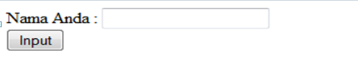
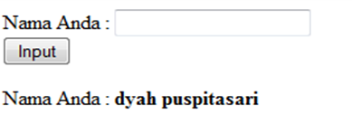

Slide 42
Menyatukan FORM dengan Proses
<html>
<head><title>Pengolahan Form</title></head>
<body>
<FORM ACTION="" METHOD="POST" NAME="input">
Nama Anda : <input type="text" name="nama"><br>
<input type="submit" name="Input" value="Input">
</FORM>
</body>
</html>
<?php
if (isset($_POST['Input'])) {
$nama = $_POST['nama'];
echo "Nama Anda : <b>$nama</b>";
}
?>
Simpan dengan nama input01.php

Slide 43
Memisahkan antara Form dan Proses
Program untuk menampilkan form inputan dengan method POST
<html>
<head><title>Pengolahan Form</title></head>
<body>
<FORM ACTION="proses02.php" METHOD="POST" NAME="input">
Nama Anda : <input type="text" name="nama"><br>
<input type="submit" name="Input" value="Input">
</FORM>
</body>
</html>
Simpan dengan nama input02.php

Slide 44
Program penanganan form inputan
<?php
if (isset($_POST['Input'])) {
$nama = $_POST['nama'];
echo "Nama Anda : <b>$nama</b>";
}
?>
Simpan dengan nama proses02.php

Slide 45
Program menampilkan form inputan dengan method GET
<html>
<head><title>Pengolahan Form</title></head>
<body>
<FORM ACTION="proses03.php" METHOD="GET“ NAME="input">
Nama Anda : <input type="text" name="nama"><br>
<input type="submit" name="Input" value="Input">
</FORM>
</body>
</html>
Simpan dengan nama input03.php

Slide 46
<?php
if (isset($_GET['Input'])) {
$nama = $_GET['nama'];
echo "Nama Anda : <b>$nama</b>";
}
?>
Simpan dengan nama proses03.php

Slide 47
Buat Program untuk memasukkan username dan Password
Jika username dan password sesuai maka BERHASIL LOGIN
Jika tidak sesuai maka TIDAK BERHASIL LOGIN

Slide 48
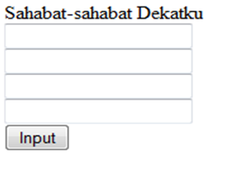
Program menampilkan form inputan text dalam jumlah banyak

Slide 49
Program menampilkan form inputan text dalam jumlah banyak
<html>
<head><title>Pengolahan Form ~ text</title></head>
<body>
<FORM ACTION="proses04.php" METHOD="POST" NAME="input">
Sahabat-sahabat Dekatku<br>
<input type="text" name="nama1"><br>
<input type="text" name="nama2"><br>
<input type="text" name="nama3"><br>
<input type="text" name="nama4"><br>
<input type="submit" name="Input" value="Input">
</FORM>
</body>
</html>
Simpan dengan nama input04.php

Slide 50
<?php
if (isset($_POST['Input'])) {
  $nama1 = $_POST['nama1'];
  $nama2 = $_POST['nama2'];
  $nama3 = $_POST['nama3'];
  $nama4 = $_POST['nama4'];
  echo "<b>Nama Sahabat-sahabat Dekatku :</b> <br>";
  echo $nama1. "<br>";
  echo $nama2. "<br>";
  echo $nama3. "<br>";
  echo $nama4. "<br>";
}
?>
Simpan dengan nama proses04.php

Slide 51
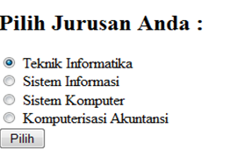
FORM Input Type Radio
Pada inputan jenis radio button, user hanya bisa memilih satu pilihan di antara beberapa pilihan.

Slide 52
<html>
<head><title>Pilih Jurusan</title></head>
<body>
<FORM ACTION="proses06.php" METHOD="POST" NAME="input">
<h2>Pilih Jurusan Anda :</h2><input type="radio" name="jurusan" value="TI" checked> Teknik Informatika<br>
<input type="radio" name="jurusan" value="SI"> Sistem Informasi<br>
<input type="radio" name="jurusan" value="SK"> Sistem Komputer<br>
<input type="radio" name="jurusan" value="KA"> Komputerisasi Akuntansi<br>
<input type="submit" name="Pilih" value="Pilih">
</FORM>
</body>
</html>
Simpan dengan nama input06.php

Slide 53
<?php
if (isset($_POST['Pilih'])) {
$jurusan = $_POST['jurusan'];
echo "Jurusan Anda adalah <b><font color='red'>$jurusan</font></b>";
}
?>
Simpan dengan nama proses06.php

Slide 54
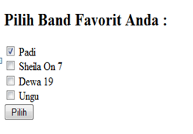
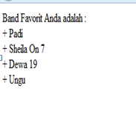
Form Input Type CHECK BOX
Pada form inputan jenis check box, user dimungkinkan memilih lebih dari satu pilihan.

Slide 55
<html>
<head><title>Band Favorit ~ Inputan Checkbox</title></head>
<body>
<FORM ACTION="proses07.php" METHOD="POST" NAME="input">
<h2>Pilih Band Favorit Anda :</h2>
<input type="checkbox" name="band01" value="Padi“ checked> Padi<br>
<input type="checkbox" name="band02" value="Sheila On 7"> Sheila On 7<br>
<input type="checkbox" name="band03" value="Dewa 19"> Dewa 19<br>
<input type="checkbox" name="band04" value="Ungu"> Ungu<br>
<input type="submit" name="Pilih" value="Pilih">
</FORM>
</body>
</html>
Simpan dengan nama proses07.php

Slide 56
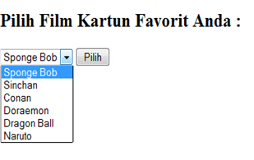
Form Input Type COMBO BOX

Slide 57
<html>
<head><title>Film Kartun Favorit ~ Inputan Combo
box</title></head>
<body>
<FORM ACTION="proses08.php" METHOD="POST" NAME="input">
<h2>Pilih Film Kartun Favorit Anda :</h2>
<select name="kartun">
<option value="Sponge Bob">Sponge Bob</option>
<option value="Sinchan">Sinchan</option>
<option value="Conan">Conan</option>
<option value="Doraemon">Doraemon</option>
<option value="Dragon Ball">Dragon Ball</option>
<option value="Naruto">Naruto</option>
</select>
<input type="submit" name="Pilih" value="Pilih">
</FORM>
</body>
</html>

Slide 58
<?php
if (isset($_POST['Pilih'])) {
$film = $_POST['kartun'];
echo "Film Kartun Favorit Anda adalah :
<font color=blue><b>$film</b></font>";
}
?>

Slide 59
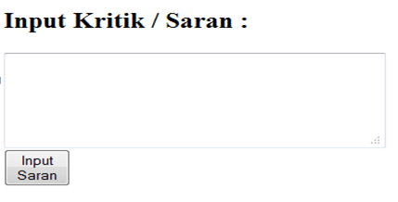
Form Input Type TEXTAREA

Slide 60
<html>
<head><title>Kritik dan Saran ~ Inputan
Textarea</title></head>
<body>
<FORM ACTION="proses09.php" METHOD="POST" NAME="input">
<h2>Input Kritik / Saran :</h2>
<textarea name="saran" cols="40"
rows="5"></textarea><br>
<input type="submit" name="Proses" value="Input
Saran">
</FORM>
</body>
</html>

Slide 61
<?php
if (isset($_POST['Proses'])) {
$saran = nl2br($_POST['saran']);
echo "Kritik / Saran Anda adalah : <br>";
echo "<font color=blue><b>$saran</b></font>";
}
?>

Slide 62
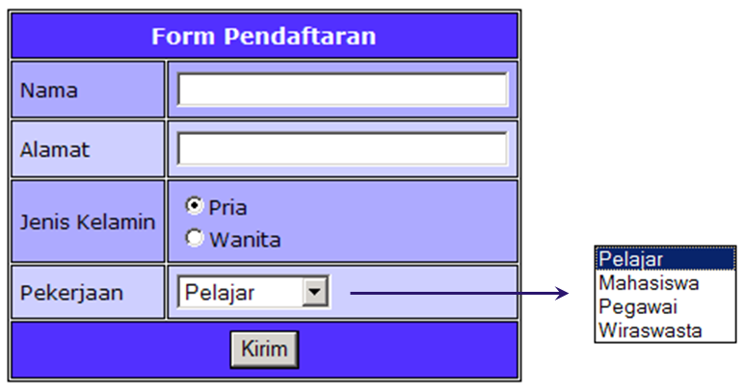
Latihan
Buat form pendaftaran seperti berikut:
Gunakan script php ,tabel, form dan CSS lalu tampilkan hasil input

Slide 63
Array

Slide 64
Array
Merupakan sebuah tipe data yang digunakan untuk menyimpan sejumlah variabel dengan tipe data yang sama.
Variabel-variabel yang disimpan dalam sebuah array, mempunyai nama yang sama.
Variabel deret atau LIST adalah array yang dapat berisi elemen berupa angka, karakter atau string.

Slide 65
Mendeteksi Jumlah Elemen dalam Array
Pada dasarnya elemen maksimum dari array adalah dinamis, artinya dapat berkembang sesuai dengan kebutuhan.
Jumlah aktual elemen sebuah array dapat diketahui dengan menggunakan fungsi count().

Slide 66
Program array.php
<?
//Daftar Kota
$kota[0]="jakarta";
$kota[1]="bandung";
$kota[2]="medan";
$kota[3]="yogyakarta";
$kota[4]="surabaya";
$kota[5]="denpasar";
$n= count ($kota);
print ("jumlah kota yang terdaftar adalah $n buah<br/>");
$n--;
print ("kota terakhir dalam daftar adalah $kota[$n]<br/>");
?>

Slide 67
Program array2.php
Pada program dibawah ini adalah untuk menampilkan elemen array dimulai dari satu
Index hingga index lainnya, umumnya menggunakan konstruksi FOR .
Deklarasi array tidak dicantumkan index,PHP secara otomatis akan memberi index sendiri
<?php
//daftar kota
$kota[0]="jakarta";
$kota[1]="surabaya";
$kota[2]="magelang";
$kota[3]="jogjakarta";
$kota[4]="denpasar";
echo "tempat kita berada saat ini $kota[4] <br/>";
for ($i=0; $i<count($kota);$i++)
{
echo" kota ke $i adalah $kota[$i]<br/>";
}
?>

Slide 68
Inisialisasi Variabel
PHP menggunakan fungsi array() untuk melakukan inisialisasi array.
$kota=array (“jakarta”, “surabaya”, “magelang”, “jogjakarta”, “denpasar”);
Dengan demikian penulisan inisalisasi tersebut lebih mudah dan index dimulai dengan 0.
PHP mempunyai cara unik dalam menggambarkan index array dan isi array.
index => “isi”
Arti dari operator => adalah referensi ke isi dari array.

Slide 69
Array Multidimensi
Merupakan array yang didalamnya berisi satu atau beberapa array lagi
<?php
$nilai= array(
"alfian" =>array ("UTS"=>90,
"UAS"=>65,
"TA"=>75),
"adi" =>array (" UTS"=>80,
"UAS"=>60,
"TA"=>80),
"wijaya"=>array ("UTS"=>90,
"UAS"=>70,
"TA"=>65));
echo "nilai akhir untuk adi adalah :".($nilai["adi"]["TA"]);
?>
Simpan program diatas dengan array4.php

Slide 70
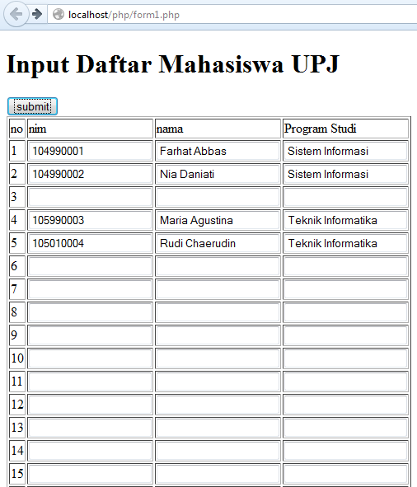
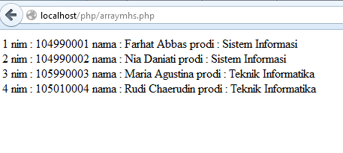
Latihan

Slide 71
Form input
<!doctype html>
<html>
<head> <title>input daftar mahasiswa </title></head>
<body>
<?php
echo "<h1> Input Daftar Mahasiswa UPJ </h1>";
echo "<form action='arraymhs.php' method='post'>";
echo "<input type='submit' value='submit'>";
echo "<table border='1'>";
echo " <tr> <td>no </td> <td> nim </td> <td> nama </td> <td> Program Studi </td> </tr>" ;

Slide 72
Form input …continue
for ($i=1;$i<=20;$i++)
{
echo "<tr> <td>$i </td> <td> <input type='text' name='nim[]'> </td> <td> <input type='text' name='nama[]'> </td> <td> <input type='text' name='prodi[]'> </td> </tr>" ; /*1 baris*/
}
echo "</table>";
echo "</form>";
?>
</body>
</html>

Slide 73
Arraymhs.php
<!doctype html>
<?php
$nim = $_POST['nim'];
$nama = $_POST['nama'];
$prodi = $_POST['prodi'];
$i=1;
foreach ($nim as $value => $n)
{
if ($nim[$value]!="")
{
echo "$i ";
echo "nim : $n ";
echo "nama : $nama[$value] ";
echo "prodi : $prodi[$value] <br />";
$i++;
}
}
?>

Slide 74

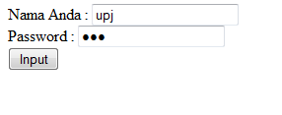
Latihan
<?php
if (isset($_POST['Input']))
{
$nama = $_POST['nama'];
$pass = $_POST['pass'];
if ($nama == "upj" and $pass == "upj")
{
Header("Location: http://sif.upj.ac.id");
}
else
{echo "<h1> Wrong Password </h1>";
}
}
?>

Slide 75
selesai

Slide 76

Terima Kasih

